Slide 1
Экология
Экологические проблемы Краснодарского края

Slide 2
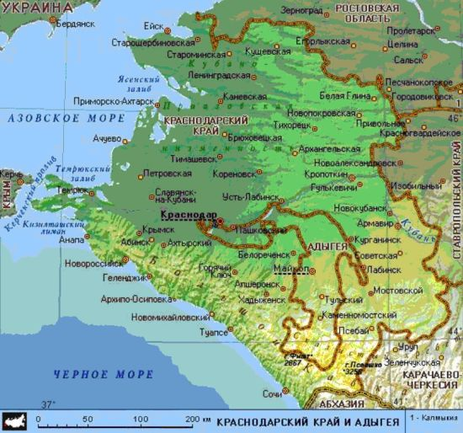
Карта Краснодарского края

Slide 3
экологические проблемы Краснодарского края
Загрязнение воздуха

Slide 4
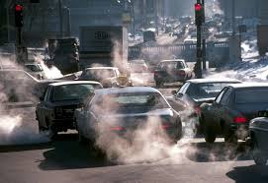
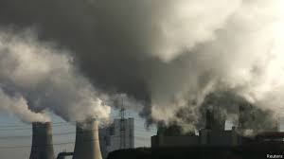
Выбросы загрязняющих веществ

Slide 5
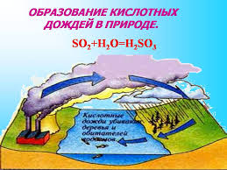
Кислотные дожди

Slide 6
Экологические проблемы Краснодарского края
Загрязнение воды

Slide 7
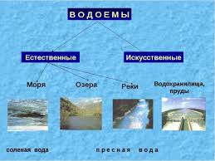
Причины загрязнения водоемов
-Авария на нефтепроводе, нефть разлилась в реку;
-Канализация попадает в реки, озера, моря;
-Отходы химических заводов попадают в водоемы;
-Минеральные удобрения, оставленные на полях, попадают в водоемы.

Slide 8
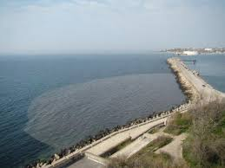
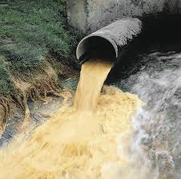
Сточные воды и канализационные сливы

Slide 9
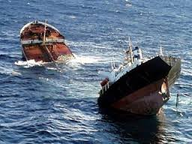
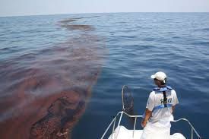
Загрязнение морских вод нефтепродуктами

Slide 10
Экологические проблемы Краснодарского края
Загрязнение почвы

Slide 11
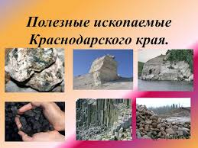
Добыча полезных ископаемых
На территории Краснодарского края освоенно 320 месторождений полезных ископаемых, из них 300 больших и малых карьеров по добыче минеральных строительных материалов (глина, песок, гравит), что наносит ущерб природе.

Slide 12
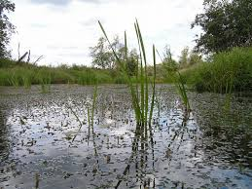
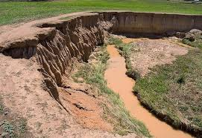
Деградация почв

Slide 13
Браконьерство и вырубка лесов

Slide 14
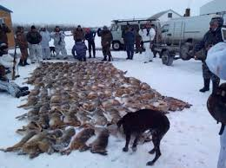
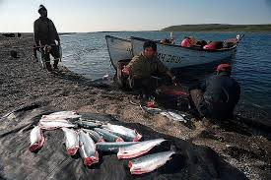
Браконьерство

Slide 15
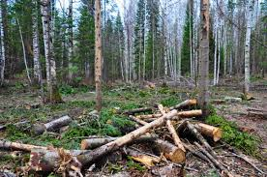
Вырубка лесов
Сложная экологическая ситуация связана с вырубкой лесов, кустарников, с уничтожением естественной растительности.

Slide 16
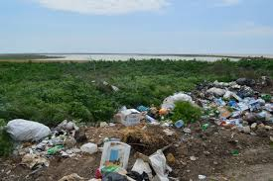
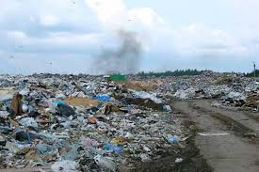
Свалки твердых бытовых отходов

Slide 17
Токсичный мусор
Одна батарейка загрязняет 20 куб.м. земли и 400 литров воды.

Slide 18
Будущее планеты – в наших руках!

Slide 19
Что ты думаешь о …?
- Я научился …..
-Я могу научить других ….
- Я не понял ….
- В дальнейшем я собираюсь ….

